Slide 1
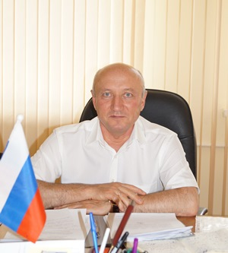
Уважаемые жители Ермаковского района !
«Для вас разработан Путеводитель по бюджету, где в доступной форме объясняется, как формируется главный финансовый документ района. Чтобы разобраться во всех цифрах непосвященному в бюджетный процесс человеку, достаточно открыть Путеводитель по бюджету, который наглядно покажет, источники формирования доходной части бюджета района, а так же направления расходования бюджетных средств. Граждане – как налогоплательщики и как потребители общественных благ – должны быть уверены в том, что передаваемые ими в распоряжение государства средства используются эффективно, приносят конкретные результаты как для общества в целом, так и для каждой семьи, для каждого человека. Мы постарались в доступной и понятной для граждан форме показать понятия и основные параметры бюджета Ермаковского района.
Надеемся, что представление бюджета и бюджетного процесса района в понятной для жителей форме повысит уровень общественного участия граждан в бюджетном процессе Ермаковского района.
С уважением, глава Ермаковского района
М.А. Виговский

Slide 2
Информация подготовлена на основании Решения Ермаковского районного Совета депутатов «О районном бюджете на 2025 год и плановый период 2026-2027 годов» №47-301р от 19.12.2024г. в редакции от 06.03.2025г. №49-313.
В информации просто и доступно рассказывается о районном бюджете: его основных характеристиках, статьях расходов.
Материалы подготовлены финансовым управлением администрации Ермаковского района. Ваши отзывы, вопросы, пожелания, вы можете направить на электронную почту финансового управления ermakfin@mail.ru.
График работы финансового управления Ермаковского района:
с понедельника по пятницу с 8-00 до 16-12
перерыв на обед с 12-00 до 13-00
Руководитель финансового управления Кравченко Наталья Михайловна т. 8 (391) 38 2-13-63

Slide 3
Принципы формирования расходов районного бюджета на 2025 год
продолжение работы по реализации мер, направленных на увеличение собственной доходной базы, в том числе за счет повышения бюджетной отдачи от использования объектов земельно-имущественного комплекса;
направление дополнительных поступлений по доходам на снижение бюджетного дефицита;
проведение взвешенной долговой политики, сохранение или повышение уровня долговой устойчивости муниципалитета, своевременное отслеживание последствий решений в сфере заимствований и управления долгом;
включение в бюджет в первоочередном порядке расходов на финансирование действующих расходных обязательств, отказ от неэффективных расходов;
обеспечение эффективности процедур проведения муниципальных закупок;
создание условий для повышения качества муниципальных услуг, в том числе посредством реструктуризации (реорганизации) муниципальных учреждений;
создание условий для реализации мероприятий, имеющих приоритетное значение для жителей муниципального образования и определяемых с учетом их мнения (путем проведения открытого голосования или конкурсного отбора), обеспечение возможности направления на осуществление этих мероприятий средств местного бюджета;
повышения открытости бюджетного процесса, вовлечение в него граждан.

Slide 4
Бюджетный процесс
Бюджетный процесс – это
регламентированная законом деятельность органов государственной власти и местного самоуправления по составлению, рассмотрению, утверждению и исполнению бюджетов соответствующих уровней.

Slide 5
1. Составление бюджета
Подготовка материалов для составления проекта бюджета
Согласование материалов для составления проекта бюджета
Подготовка проекта (решения) о бюджете
2. Рассмотрение проекта бюджета
Обсуждение проекта решения о бюджете
3. Утверждение бюджета
Утверждение проекта решения о бюджете
Подписание решения о бюджете
Опубликование решения о бюджете
4. Исполнение бюджета
- Подготовка документов исполнения бюджета
- Исполнение бюджета
5. Составление отчета об исполнении бюджета
- Подготовка бюджетной отчетности об исполнении бюджета
- Рассмотрение и составление бюджетной отчетности об исполнении бюджета
- Утверждение бюджетной отчетности об исполнении бюджета
6. Муниципальный финансовый контроль

Slide 6
Участники бюджетного процесса
Глава Ермаковского района
Совет депутатов Ермаковского района Финансовое управление администрации
Ермаковского района
Главные администраторы доходов бюджета
Главные распорядители, получатели средств
бюджета
Контрольно – Счетный орган Ермаковского района

Slide 7
Основные экономические
показатели
Наименование показателя | Едини цы измер ения | 2022 Оценка | 2023 Прогноз | 2024 Прогноз | 2025 Прогноз | 2026 Прогноз | 2027 Прогноз
Индекс потребительских цен | % | 104,9 | 105,3 | 104,7 | 104,0 | 104,0 | 104,0
Выручка (нетто) от продажи товаров, продукции, работ | Тыс. руб | 684621,0 | - | - | - | -
Фонд оплаты труда списочного, не списочного состава организаций и внешних совместителей по полному кругу организаций | Тыс. руб | 1594753,9 | 1795677,0 | 2115385,9 | 2282718,0 | 2429619,0 | 2576234,0
Оборот розничной торговли | Тыс. руб | 1896663,9 | - | - | - | - | -
Объём инвестиций в основной капитал организаций малого бизнеса (юридических лиц) | Тыс. руб | 11500,0 | 11500,0 | 11500,0 | 11500,0 | 12500,0 | 13000,0

Slide 8
Основные экономические
показатели
Наименование показателя | Едини цы измер ения | 2022 Оценка | 2023 Прогноз | 2024 Прогноз | 2025 Прогноз | 2026 Прогноз | 2027 Прогноз
Среднемесячная заработная плата | Руб. | 41530,1 | 48 255,3 | 57655,1 | 62739,6 | 67131,4 | 71562,1
Численность трудовых ресурсов в среднем за период | Тыс. чел. | 9479 | 9593 | 9604 | 9630 | 9648 | 9664
Уровень зарегистрированной безработицы | % | 1,6 | 2,0 | 2,1 | 2,1 | 2,1 | 2,1
Численность постоянного населения на начало периода | Тыс. чел. | 17805 | 17583 | 17423 | 17267 | 17121 | 16984
Оборот розничной торговли | Тыс.руб | 1769323,3 | 1956851,5 | 2264521,0 | 2488544,7 | 2693245,4 | 2892951,6
Объём инвестиций в основной капитал за счет всех источников финансирования по полному кругу хоз. субъектов | Тыс. руб | 397655,4 | 425719,0 | 466162,3 | 501124,5 | 533196,5 | 557190,3

Slide 9
Основные параметры районного бюджета МО «Ермаковский район» (млн. руб.)

Slide 10
Доходы районного бюджета МО «Ермаковский район» (тыс. руб.)
Наименование доходов | 2024факт | 2025 | 2026 | 2027
Налог на прибыль организаций | 109,9 | 41,9 | 44,4 | 46,7
Налог на доходы физических лиц | 79 730,8 | 92 270,1 | 96 053,7 | 99 895,8
Налог на совокупный доход | 28 137,2 | 28 374,0 | 29 400,7 | 30 602,4
Акцизы по продаже товаров (продукции), произведенных на территории РФ | 260,5 | 253,9 | 264,1 | 274,6
Доходы от использования имущества, находящегося в государственной и муниципальной собственности | 10 526,8 | 12 357,1 | 14 003,0 | 15 577,5
Государственная пошлина | 5 314,1 | 3725,8 | 3901,6 | 4079,9
Прочие доходы | 8 331,2 | 1 997,2 | 2 076,3 | 2 149,3
Безвозмездные поступления из краевого бюджета | 1 478 085,7 | 1 499 252,2 | 1 264 453,8 | 1 263 410,1
Межбюджетные трансферты от поселений | 27 300,2 | 27 342,5 | 21 199,4 | 20 103,3
Прочие безвозмездные поступления | 0 | 0 | 0 | 0
Доходы от возврата остатков прошлых лет | 8,0 | 0 | 0 | 0
Возврат остатков прошлых лет | - 4 041,3 | -1735,3 | 0 | 0
Всего: | 1 633 763,1 | 1 663 879,4 | 1 431 397,0 | 1 436 139,6

Slide 11
Динамика распределения расходов районного бюджета по муниципальным программам на 2024-2027 годы
Наименование МП | 2024 год факт | 2025 год план | 2026 год план | 2027год план
Развитие транспортной системы Ермаковского района | 27 030,9 | 29 799,2 | 23 466,4 | 23 476,9
Развитие сельского хозяйства Ермаковского района | 5 800,1 | 6 662,6 | 5 686,0 | 5 686,0
Управление муниципальным имуществом и земельными ресурсами Ермаковского района | 700,9 | 2 533,8 | 725,8 | 725,8
Создание условий для строительства социально значимых объектов, а так же обеспечения доступным жильём граждан Ермаковского района | 32 783,0 | 8 094,4 | 4 317,6 | 3 712,6
Содействие развитию местного самоуправления | 3695,6 | 3 436,5 | 5 000,0 | 5 000,0
Развитие архивного дела в Ермаковском районе | 3 323,6 | 3 760,2 | 2 416,0 | 2 416,0
Управление муниципальными финансами | 126 973,9 | 141 443,1 | 106 513,4 | 103 603,5
Обращение с твердыми бытовыми отходами на территории Ермаковского района | 4 904,7 | 5 140,8 | 2 071,5 | 2 071,5

Slide 12
Динамика распределения расходов районного бюджета по муниципальным программам на 2024-2027 годы
Наименование МП | 2024 год факт | 2025 год план | 2026 год план | 2027 год план
Развитие образования Ермаковского района | 1 032 700,0 | 1 088 223,4 | 982 985,7 | 979872,1
Развитие культуры Ермаковского района | 195 523,5 | 209 012,3 | 151 402,3 | 146 625,4
Защита прав потребителей в Ермаковском районе | 7,2 | 23,2 | 5,7 | 5,7
Развитие физической культуры, спорта Ермаковского района | 30 130,8 | 38 964,0 | 19 518,6 | 18 888,7
Молодежь Ермаковского района в XXI веке | 10 311,9 | 11 704,3 | 7 891,4 | 7 265,9
Реформирование и модернизация ЖКХ и повышение энергетической эффективности Ермаковского района | 29 949,3 | 23 711,7 | 21 837,8 | 21 837,8
Обеспечение безопасности жизнедеятельности населения территории Ермаковского района | 6 628,0 | 7 721,6 | 5 744,9 | 5 744,9
Развитие электронного муниципалитета в Ермаковском районе | 75,0 | 150,0 | 120,0 | 120,0
Поддержка и развитие малого и среднего предпринимательства в Ермаковском районе | 6 181 ,6 | 328,1 | 180,0 | 180,0
Профилактика преступлений и иных правонарушений на территории муниципального образования Ермаковский район | 55,0 | 55,0 | 55,0 | 55,0
Всего: | 1 516 775,0 | 1 580 764,2 | 1 339 938,1 | 1 327 287,8

Slide 13
Соотношение программных и непрограммных расходов районного бюджета за 2024 год
млн. руб.

Slide 14
Соотношение программных и непрограммных расходов районного бюджета на 2025 год
млн. руб.

Slide 15
Соотношение программных и непрограммных расходов районного бюджета на 2026 год
млн. руб.

Slide 16
Соотношение программных и непрограммных расходов районного бюджета на 2027 год
млн. руб.

Slide 17
Единые нормативы отчислений в местные бюджеты
Наименование | Край |  | Район |  | Поселение
Налог на доходы физических лиц |  | 70% |  | 28% |  | 2%
Налог на прибыль организаций |  | 90% |  | 10% |  | 0%
Налог, взимаемый в связи с применением упрощенной системой налогообложения |  | 30% |  | 70% |  | 0%
Единый сельскохозяйственный налог |  | 0% |  | 50% |  | 50%
Налог на имущество физических лиц |  | 0% |  | 0% |  | 100%
Единый налог на вмененный доход |  | 0% |  | 100% |  | 0%
Земельный налог |  | 0% |  | 0% |  | 100%
Доходы от арендной платы за государственные земли поселений |  | 0% |  | 100% |  | 0%
Доходы от продажи земельных участков, государственная собственность на которые не разграничена |  | 0% |  | 100% |  | 0%

Slide 18
Ведомственная структура расходов районного бюджета на 2024 год
млн. руб.

Slide 19
Ведомственная структура расходов районного бюджета на 2025 год
млн. руб.

Slide 20
Ведомственная структура расходов районного бюджета на 2026 год
млн. руб.

Slide 21
Ведомственная структура расходов районного бюджета на 2027 год
млн. руб.

Slide 22
Расходы районного бюджета по отраслям
на 2024 год
млн. руб.

Slide 23
Расходы районного бюджета по отраслям
на 2025 год
млн. руб.

Slide 24
Расходы районного бюджета по отраслям
на 2026 год
млн. руб.

Slide 25
Расходы районного бюджета по отраслям
на 2027 год
млн. руб.

Slide 26
Объем доходов и расходов местного бюджета в расчете на 1 жителя района (тыс. руб.)

Slide 27
Объем расходов местного бюджета по отраслям в расчете на 1 жителя района (тыс. руб.)

Slide 28
Объем расходов местного бюджета на содержание органов местного самоуправления в расчете на 1 ед. штатной численности (тыс. руб.)

Slide 29
Количество субъектов малого и среднего предпринимательства, которым оказана муниципальная поддержка

Slide 30
Общая площадь жилых помещений, приходящаяся в среднем на одного жителя,- всего, в том числе введенная в действие за один год

Slide 31
Доля населения, проживающего в населенных пунктах, не имеющих регулярного автобусного и (или) железнодорожного сообщения с административным центром муниципального района, в общей численности населения муниципального района

Slide 32
Миципальная программа Ермаковского района «Развитие культуры» Цель Программы создание условий для развития и реализации культурного и духовного потенциала населения Ермаковского района Задачи Программы задача 1 «Обеспечение доступа населения Ермаковского района к библиотечным услугам»; задача 2 «Обеспечение доступа населения Ермаковского района к культурным благам и участию в культурной жизни»; задача 3 «Обеспечение населения Ермаковского района качественным дополнительным образованием»; задача 4 «Создание условий для устойчивого развития отрасли «культура» в Ермаковском районе»
Показатели | 2024 | 2025 | 2026 | 2027
Удельный вес населения, участвующего в культурно-досуговых мероприятиях, проводимых муниципальными учреждениями культуры | 2078,8 | 1929,0 | 1929,1 | 1929,2
Количество экземпляров новых поступлений в библиотечные фонды общедоступных библиотек на 1 тыс. человек населения (экз) | 457,2 | 450,0 | 450,0 | 450,0
Доля выпускников поступивших в образовательные учреждения среднего профессионального образования в области культуры (%) | 14,2 | 14,0 | 11,0 | 11,0

Slide 33
Цель программы
Объем финансирования
Создание условий для
развития и реализации культурного и духовного потенциала населения Ермаковского района
тыс. рублей
2024 | 2025 | 2026 | 2027
195523,5 | 203766,5 | 151402,3 | 146625,4

Slide 34
Муниципальная программа Ермаковского района
«Молодежь Ермаковского района в XXI веке»
Цель Программы
Создание условий для развития потенциала молодежи и его реализации в интересах развития Ермаковского района и Красноярского края
Задачи Программы
Создание условий для успешной социализации и эффективной самореализации молодежи;
Создание условий для дальнейшего развития и совершенствования системы патриотического воспитания;
Государственная поддержка в решении жилищной проблемы молодых семей, признанных в установленном порядке, нуждающимися в улучшении жилищных условий;
Развитие этнокультурного многообразия народов Ермаковского района, гармонизация национальных и межнациональных (межэтнических) отношений, успешная социальная и культурная адаптация и интеграция мигрантов, повышение этнотолерантности в общественном социуме региона
Создание условий для успешной социализации и эффективной самореализации молодежи;
Создание условий для дальнейшего развития и совершенствования системы патриотического воспитания;
Государственная поддержка в решении жилищной проблемы молодых семей, признанных в установленном порядке, нуждающимися в улучшении жилищных условий;
Развитие этнокультурного многообразия народов Ермаковского района, гармонизация национальных и межнациональных (межэтнических) отношений, успешная социальная и
Показатели
 | 2024 | 2025 | 2026 | 2027
Удельный вес молодых граждан, проживающих в Ермаковском районе, вовлеченных в реализацию социально-экономических проектов (%) | 9,6 | 9,7 | 9,8 | 9,9
Удельный вес молодых граждан, вовлеченных в мероприятия патриотической направленности (%) | 33,2 | 33,9 | 33,9 | 33,9
Доля молодых семей, получивших свидетельства о выделении социальных выплат на приобретение или строительство жилья и реализовавших свое право на улучшение жилищных условий за счет средств социальной выплаты, в общем количестве молодых семей, получивших свидетельства о выделении социальной выплаты на приобретение или строительства жилья | 50 | 50 | 100 | 100

Slide 35
Количество мероприятий проводимых в рамках муниципальной программы «Молодежь Ермаковского района в XXI веке»

Slide 36
Муниципальной программы «Развитие физической культуры и спорта в Ермаковском районе»
Цель Программы
Создание условий, обеспечивающих возможность гражданам систематически заниматься физической культурой и спортом, повышение конкурентоспособности спорта Ермаковского района на краевой спортивной арене, формирование цельной системы подготовки спортивного резерва;
Задачи Программы
Обеспечение развития массовой физической культуры на территории Ермаковского района;
Обеспечение развития адаптивного спорта на территории Ермаковского района;
Показатели | 2024 | 2025 | 2026 | 2027
Доля граждан Ермаковского района, систематически занимающегося физической культурой и спортом к общей численности населения района (%) | 47,5 | 48,8 | 49,3 | 49,8
Единовременная пропускная способность спортивных сооружений Ермаковского района (чел) | 2062 | 2105 | 2200 | 2200
Доля инвалидов систематически занимающихся физической культурой и спортом от общего числа инвалидов, проживающих в Ермаковском районе; (%) | 17,9 | 18,4 | 18,9 | 19,4

Slide 37
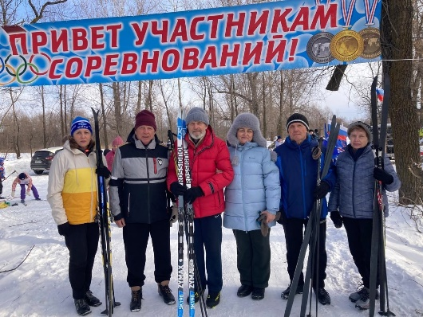
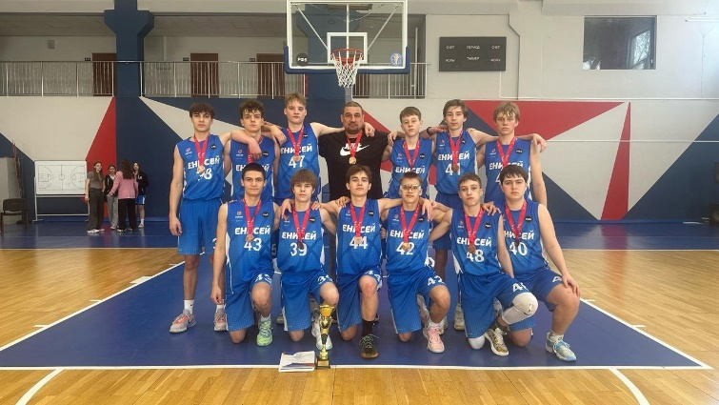
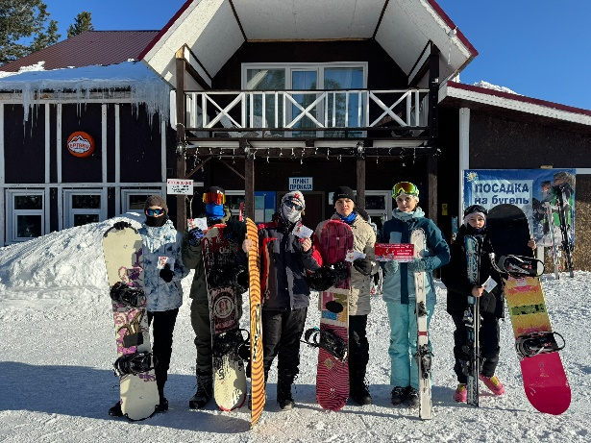
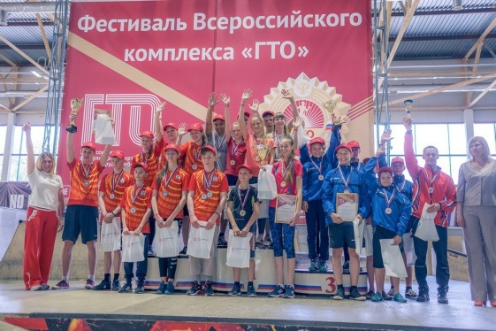
Объем финансирования (тыс. руб.)
2023 год | 2024 год | 2025 год | 2026 год | 2027 год
18 597,3 | 17 279,1 | 24 079,3 | 35 017,7 | 30 130,9

Slide 38
Количество мероприятий проводимые в рамках муниципальной программы «Развитие физической культуры и спорта в Ермаковском районе»

Slide 39
Доля населения, систематически занимающегося физической культурой и спортом

Slide 40
Муниципальная программа
«Развитие образования Ермаковского района»
Цель Программы
Обеспечение высокого качества образования, соответствующего потребностям граждан и перспективным задачам развития экономики Ермаковского района, поддержка детей-сирот, детей, оставшихся без попечения родителей, отдых и оздоровление детей в летний период
Задачи Программы
Создание в системе дошкольного, общего и дополнительного образования равных возможностей для современного качественного образования, позитивной социализации детей;
Развитие семейных форм воспитания детей-сирот и детей, оставшихся без попечения родителей, оказание государственной поддержки детям-сиротам и детям, оставшимся без попечения родителей, а также лицам из их числа;
создание условий для выявления, сопровождения и поддержки интеллектуально, художественно и спортивно одарённых детей;
организация полноценного отдыха, оздоровления, занятости школьников в летний период, детей дошкольного возраста;
организация деятельности отраслевого органа местного самоуправления и подведомственных учреждений, обеспечивающих деятельность образовательных учреждений, направленной на эффективное управление отраслью.
Показатели | 2024 | 2025 | 2026 | 2027
Доля обучающихся, освоивших основную общеобразовательную программу и получивших документы государственного образца об освоении основных образовательных программ в общей численности выпускников основных общеобразовательных организаций (%) | 100 | 100 | 100 | 100
Доля выпускников муниципальных общеобразовательных организаций, не сдавших единый государственный экзамен, в общей численности выпускников муниципальных общеобразовательных организаций (%) | 0 | 0 | 0 | 0
Доля детей и молодежи, занимающихся дополнительным образованием ( %.) | 75 | 75 | 75 | 75
Численность детей, посещающих дошкольные образовательные учреждения, включая посещающих школы-детские сады, группы дошкольного образования при школах | 764 | 764 | 813 | 813
Ежегодный охват отдыхом и оздоровлением детей в оздоровительных лагерях с дневным пребыванием детей (чел) | не менее 910 | не менее 910 | не менее 910 | не менее 910

Slide 41
Охват воспитанников и учеников по муниципальной программе «Развитие образования» (человек)

Slide 42
Динамика муниципального долга
в тыс. руб.

Slide 43
Структура муниципального долга Ермаковского района
в тыс. руб.

Slide 44
Бюджетные инвестиции
Бюджетные инвестиции - это бюджетные средства, направляемые на создание или увеличение за счет средств бюджета стоимости государственного (муниципального) имущества.
Бюджетные инвестиции в районном бюджете предусмотрены на приобретение квартир детям-сиротам и детям, оставшихся без попечения родителей. В 2024 г. 10,2 млн. руб. приобретение 5 квартир, 2025 г. 15,3 млн. руб. приобретение 6 квартир, 2026 г. 15,3 млн. руб. приобретение 6 квартир, 2027 г. 14,6 млн. руб. приобретение 6 квартир.

